Slide 1
Семинар-совещание «Система мониторинга качества дошкольного образования»

Slide 2
Мониторинг качества дошкольного образования
Заказчик
Федеральная служба
по надзору в сфере образования
и науки (Рособрандзор)
Исполнитель гос.заказа
АО «Академия просвещения»
Соисполнитель
Федеральный оператор МКДО
АНО ДПО «Национальный институт качества образования» (НИКО)

Slide 3
Цель проведения мониторинга
Установление соответствия реализуемой в организации образовательной деятельности в сфере дошкольного образования требованиям Федерального государственного образовательного стандарта дошкольного образования (ФГОС ДО) и формирование основы развития системы дошкольного образования.
Сбор, систематизация и анализ данных о текущем качестве работы системы дошкольного образования на всех ее уровнях (муниципальном, региональном и федеральном уровне)
Формирование единой общероссийской системы мониторинга качества дошкольного образования Российской Федерации как основу единого образовательного пространства в сфере дошкольного образования

Slide 4
Мониторинг качества дошкольного образования
детей от 2 месяцев до 7 лет
на территории Томской области в 2021 году
Распоряжение Департамента общего образования Томской области №1337-р от 12.08.2021 г. «О проведении мониторинга качества дошкольного образования детей от 2 месяцев до 7 лет на территории Томской области в 2021 году»
Письмо Федеральной службы по надзору в сфере образования и науки (далее - Рособрнадзор) №08-111 от 18.06.2021 «О проведении мероприятий по мониторингу качества дошкольного образования в 2021 году» в соответствии с Концепцией МКДО 2021 с использованием Инструментария МКДО детей от 2 месяцев до 7 лет
и репрезентативной выборкой федеральным оператором МКДО образовательных организаций для проведения мониторинга качества дошкольного образования

Slide 5
Мониторинг качества дошкольного образования
детей от 2 месяцев до 7 лет (МКДО 0-7)
на территории Томской области в 2021 году
МКДО 0-7
23 ДОО
- 12 ДОО - г. Томск;
- 3 ДОО – ЗАТО Северск;
- 1 ДОО – Зырянский район;
- 2 ДОО – Каргасокский район;
- 1 ДОО – Колпашевский район;
- 1 ДОО – Молчановский район;
- 1 ДОО – Парабельский район;
- 2 ДОО – Первомайский район.

Slide 6
Мониторинг качества дошкольного образования
детей от 2 месяцев до 7 лет (МКДО 0-7)
на территории Томской области в 2021 году
Муниципальные координаторы
8
Координаторы ДОО
Региональные эксперты
23
23
Notes:
На территории Томской области начиная с 2011 года открываются Ассоциации учителей-предметников. И к 2017 учебному году их 12. За 6 лет деятельности проведено более 480 педагогических событий различного уровня. Члены актива Ассоциаций это высокопрофессиональные люди, поэтому они являются экспертами ЕГЭ, ГИА, членами жюри ВСОШ, некоторые из них вошли в правление федеральных предметных Ассоциаций. В качестве перспективных задач в 2017 -2018 учебном году ставиться открытие новых Ассоциаций, привлечение активных, творческих учителей к существующим объединениям и выработка механизмов взаимодействия с федеральными, муниципальными учебно-методическими объединениями

Slide 7
Организационная модель проведения МКДО

Slide 8
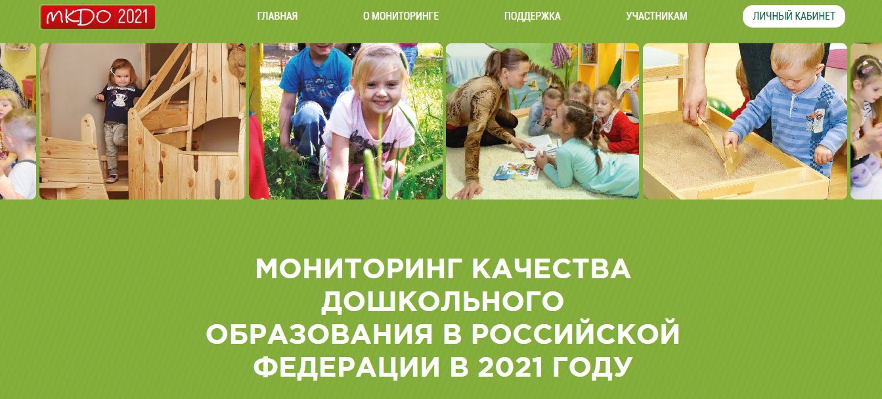
Единая информационная платформа МКДО

Slide 9
Организационная схема сбора информации МКДО

Slide 10
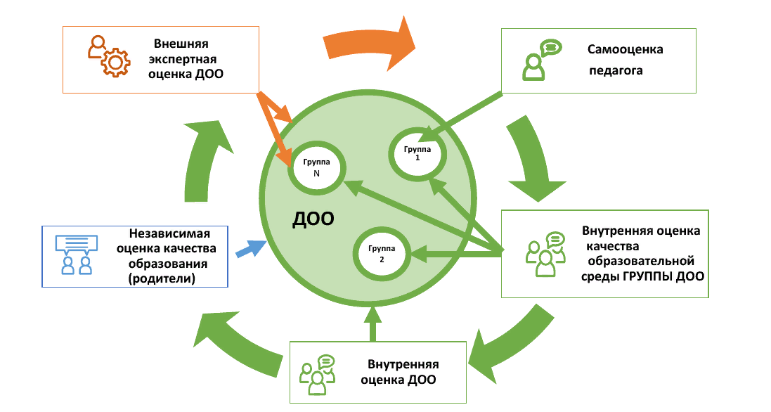
Система сбора информации МКДО

Slide 11
Структура системы показателей качества МКДО

Slide 12
Структура системы показателей качества МКДО
20 показателей качества МКДО – уровень 1 группы ДОО
20 показателей качества МКДО – уровень 2 ДОО в целом

Slide 13
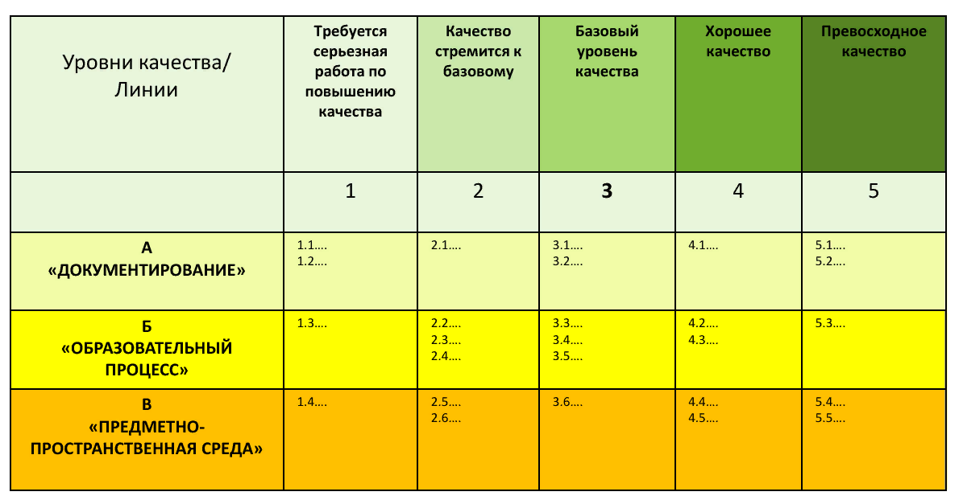
Система индикаторов

Slide 14
Структура системы показателей качества МКДО

Slide 15
Модель оценивания качества

Slide 16
Развернутая система индикаторов

Slide 17
Лист самооценки педагогов

Slide 19
План-график проведения МКДО
на территории Томской области
Обучение Экспертов МКДО.
Внутренний мониторинг качества дошкольного образования в ДОО
- Обучение сотрудников ДОО проведению оценки качества с использованием Инструментария МКДО - Формирование и утверждение приказом Руководителя ДОО рабочей группы МКДО в ДОО в составе не менее трех человек. - Сбор контекстной информации и ее ввод в электронную форму МКДО «Профиль ДОО». |  | до 01 октября 2021 г.
- Проведение самооценки педагогами ДОО с использованием электронной формы «Листа самооценки педагога ДОО» в ЕИПМКДО. - Проведение внутренней оценки качества реализуемых образовательных программ дошкольного образования в ДОО рабочей группой ДОО. - Внутренняя оценка качества дошкольного образования и услуг по присмотру и уходу в ДОО с использованием Шкал МКДО и оценочного листа Шкал МКДО в части показателей качества Уровня 1. - Проведение внутренней оценки качества дошкольного образования и услуг по присмотру и уходу в ДОО с использованием Шкал МКДО и оценочного листа МКДО в части показателей качества Уровня 2 Администрацией ДОО / Координатором ДОО. |  | до 15 октября 2021 г.
- Составление Отчета о внутренней оценке качества дошкольного образования и услуг по присмотру и уходу в ДОО. - Составление отчета «Качество дошкольного образования в ДОО» (ЕИП МКДО). | до 15 октября 2021 г.

Slide 20
План-график проведения МКДО
на территории Томской области
Внешний мониторинг качества дошкольного образования в ДОО
- Подготовка и проведение независимой оценки качества дошкольного образования через опрос родителей (законных представителей) воспитанников ДОО, сбор и анализ его результатов в разрезе областей качества МКДО. - Формирование отчета о результатах независимой оценки качества дошкольного образования в ДОО. | до 15 октября 2021 г.
- Подготовка к проведению внешнего экспертного мониторинга качества дошкольного образования в ДОО. Прикрепление экспертов к ДОО. - Формирование графика выездов экспертов в ДОО. | до 15 октября 2021 г.
- Организация и проведение внешнего экспертного мониторинга качества дошкольного образования и услуг по присмотру и уходу в ДОО. - Формирование Итогового экспертного отчета о качестве образовательной деятельности и деятельности по присмотру и уходу в ДОО. | до 01 ноября 2021 г.

Slide 21
План-график проведения МКДО
на территории Томской области
Внешняя оценка качества работы системы дошкольного образования
- Заполнение анкеты для сбора контекстной информации МКДО «Анкета Муниципального координатора МКДО». - Подготовка к проведению внешнего экспертного мониторинга качества работы системы дошкольного образования муниципалитета. - Организация и проведение внешнего экспертного мониторинга качества дошкольного образования в муниципалитете. - Формирование Итогового отчета о качестве дошкольного образования и услуг по присмотру и уходу в муниципалитете. | до 01 ноября 2021 г.
- Заполнение электронной формы «Анкета контекстных данных дошкольного образования на территории Томской области» Региональным координатором МКДО. - Формирование Итогового отчета о качестве дошкольного образования и услуг по присмотру и уходу на территории Томской области. | до 05 ноября 2021 г.

Slide 22
Региональный мониторинг качества
дошкольного образования.
Региональный уровень
Распоряжение Департамента общего образования Томской области №1076-р от 16.06.2021 г. «Об утверждении Положения о мониторинге качества дошкольного образования в системе общего образования Томской области»

Slide 23
Контакты:
г. Томск, ул. Пирогова, 10
Томский областной институт повышения квалификации
и переподготовки работников образования
Кафедра дошкольного и начального образования, ауд. 226
E-mail: doshtomsk@mail.ru
Телефон: 8 (3822) 90-20-55
Татьяна Сергеевна Горохова, заведующий кафедрой дошкольного и начального образования;
Светлана Викторовна Пономарёва, старший преподаватель КДиНО.
Notes:
На территории Томской области начиная с 2011 года открываются Ассоциации учителей-предметников. И к 2017 учебному году их 12. За 6 лет деятельности проведено более 480 педагогических событий различного уровня. Члены актива Ассоциаций это высокопрофессиональные люди, поэтому они являются экспертами ЕГЭ, ГИА, членами жюри ВСОШ, некоторые из них вошли в правление федеральных предметных Ассоциаций. В качестве перспективных задач в 2017 -2018 учебном году ставиться открытие новых Ассоциаций, привлечение активных, творческих учителей к существующим объединениям и выработка механизмов взаимодействия с федеральными, муниципальными учебно-методическими объединениями

